Slide 1
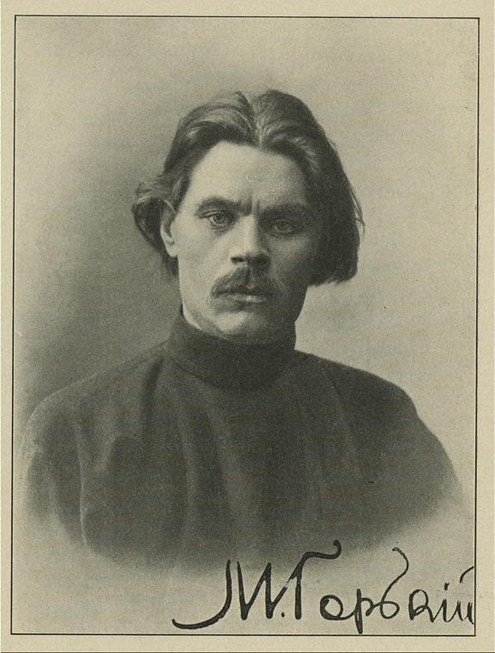
Максим Горький
(Алексей Максимович Пешков)
«Старуха Изергиль»
(1895)

Slide 2
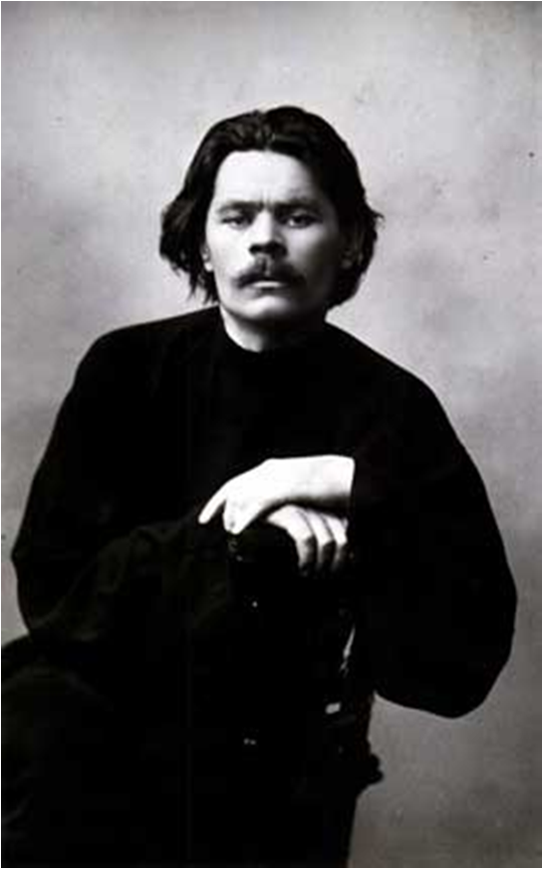
Нужны подвиги! Подвиги! Нужны такие слова, которые звучали бы, как колокол набата, тревожили всё и, сотрясая, толкали вперёд!..
М.Горький

Slide 3
В поисках героя…
Нужны подвиги! Подвиги! Нужны такие слова, которые звучали бы, как колокол набата, тревожили всё и, сотрясая, толкали вперёд!..
М.Горький

Slide 4
Задачи урока:
выявить особенности ранней прозы М. Горького на примере рассказа “Старуха Изергиль”;
отметить особенности композиции рассказа “Старуха Изергиль”как средства раскрытия идейного содержания;
выявить в рассказе способы создания образа старухи Изергиль;
дать характеристику образов Ларры и Данко, выяснить смысл их противопоставления;
выявить в рассказе художественную функцию образа Изергиль;
охарактеризовать особенности стиля писателя;
рассмотреть функции пейзажных зарисовок в произведении;
определить, в чём отличие неоромантизма как литературного течения от классического романтизма;
выявить, каким предстаёт идеал человека в рассказе Горького.

Slide 5
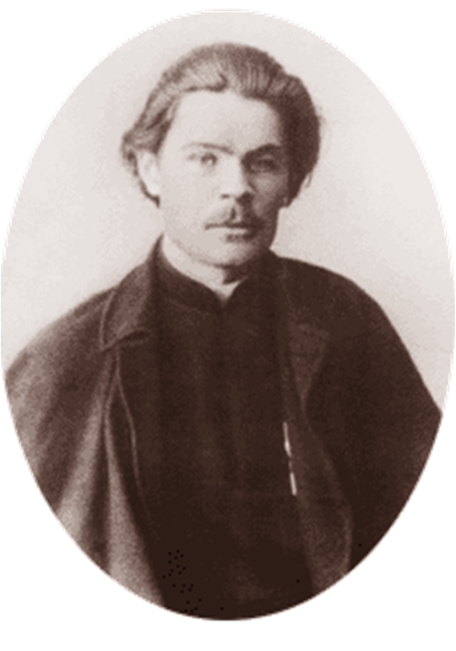
Композиция рассказа
Видно, ничего не напишу
я так стройно и красиво,
как “Старуху Изергиль”.
М. Горький

Slide 6
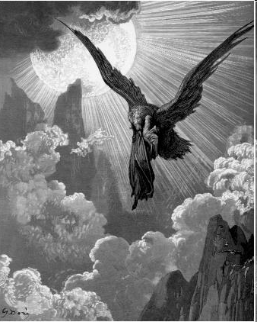
Легенда о Ларре

Slide 7
Легенда о Ларре
Какие черты романтического героя мы видим в образе Ларры? С какими героями русской и/или зарубежной литературы эпохи романтизма можно сравнить этот образ?
Каковы взаимоотношения Ларры с племенем и со старейшинами? Как подчёркивается повествователем гордыня Ларры?
Почему столь сокрушительным для Ларры оказался приговор, вынесенный ему старейшинами?
Почему же дарованная Ларре свобода обернулась для него трагедией?
Подберите символическую иллюстрацию и/или музыкальный отрывок, отражающие этот образ.

Slide 8
Докажите, что именно гордыня, а не гордость характерна для Ларры
Гордость –
Чувство собственного достоинства, самоуважения.
Высоко мнение, чрезмерное высокое мнение о себе.
Гордыня - непомерная гордость.

Slide 9
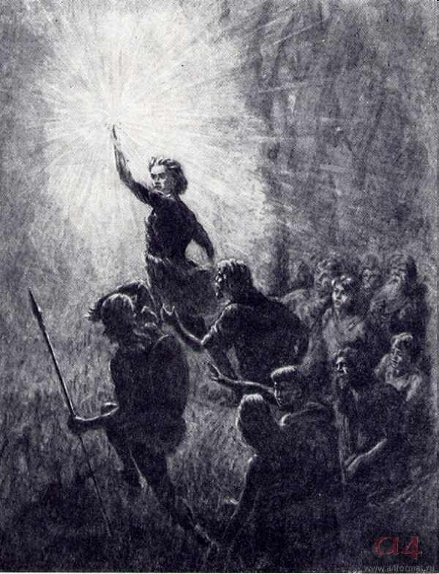
Легенда о Данко

Slide 10
Легенда о Данко
Какие черты романтического героя мы видим в образе Ларры? С какими героями русской и/или зарубежной литературы эпохи романтизма можно сравнить этот образ? В чём его отличие?
Почему племя оказалось в бедственном положении и не имело права погибнуть?
Почему, по мнению Изергиль, именно Данко взялся вывести племя из болот?
Как развиваются взаимоотношения Данко и племени по мере развития сюжета? Какими видит рассказчица Данко и племя в каждый момент их отношений?
В чем состоит подвиг Данко?
Дайте интерпретацию концовки легенды.
Подберите символическую иллюстрацию и/или музыкальный отрывок, отражающие этот образ.

Slide 11
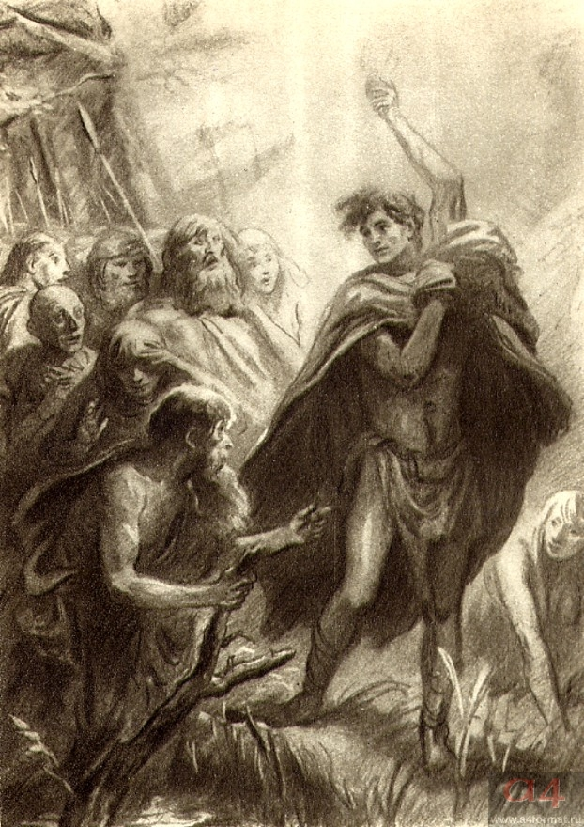
Легенда о Данко.
Художник Б. Дехтерев

Slide 12
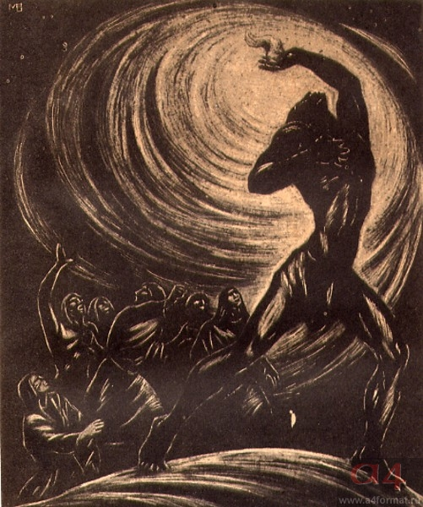
Легенда о Данко
Художник В. Макеев

Slide 13
Домашнее задание:
Выберите одно из предложенных заданий:
Выберите в исповеди Изергиль наиболее важные эпизоды из ее жизни. Как они соотносятся между собой, какую жизненную философию раскрывают?
Портрет Изергиль — один из компонентов «увертюры» к легенде о ее жизни. Выделите в тексте рассказа «Старуха Изергиль» детали портретной характеристики героини. Как портрет героини соотносится с ее жизненной философией? И как в портрете Изергиль преломляется отношение слушателя к этой философии?
В чем суть спора повествователя и Изергиль (рассказчицы)? Каковы позиции спорящих? Как преломляется полемика между ними в сюжете исповеди героини-рассказчицы? Каково место спора-диалога между Изергиль и повествователем в общей композиции рассказа «Старуха Изергиль»?

Slide 14
Спасибо за внимание!
Чернакова Светлана Анатольевна,
учитель литературы и русского языка
БОУ ВО «Вологодский многопрофильный лицей»

